Slide 1
がんについて学ぼう
○○病院 ○○○○

Slide 2
■日本のがんの現状

Slide 3
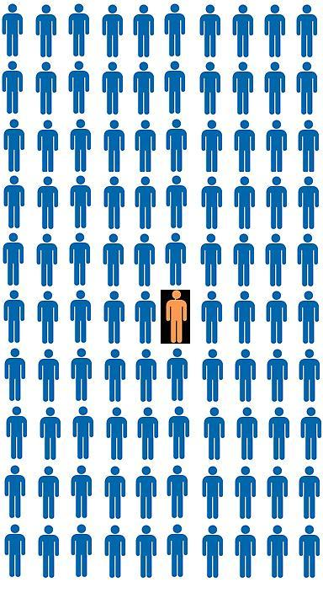

日本人の何人にひとりが一生のうちにがんになるでしょうか？
①100人にひとり
② 50人にひとり
③ 10人にひとり
④ 2人にひとり

Slide 4
日本のがん統計
がんは死亡原因の第１位
がん死亡者数 36万4872人(2013年)
「日本人の（ ）人に１人が､がんで死亡」
生涯のうちにがんにかかる可能性は
男性62％､女性46％
「日本人の（ ）人に１人ががんになる」
継続的な医療を受けているがん患者は約150万人
３
※（2011年データに基づく）
２
出典：国立がん研究センターがん対策情報センター

Slide 5
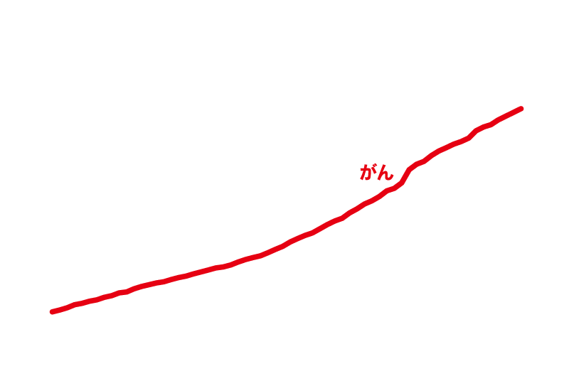
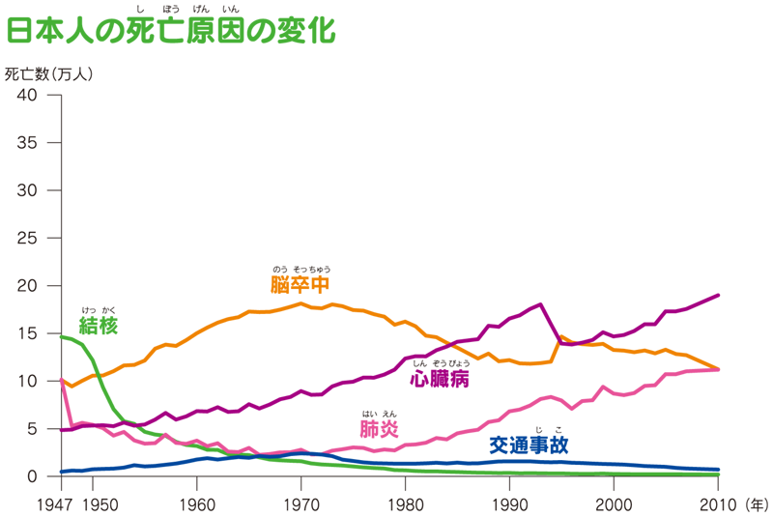
「がん」は、日本人の死亡原因の第1位
男性は､女性より約1.5倍多い
出典：厚生労働省 「平成23年人口動態調査」

Slide 6


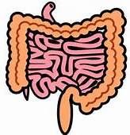
日本のがん統計
死亡数が多い部位
男性
女性
第1位 肺
第2位 胃
第3位 大腸
第1位 大腸
第2位 肺
第3位 胃
出典：厚生労働省「人口動態統計（平成25年確定数）」

Slide 7


日本のがん統計
罹患数が多い部位
※「罹患(りかん)」＝病気にかかること
部位(男性) | 順位 | 部位(女性)
胃 | 第１位 | 乳房
前立腺 | 第２位 | 大腸
肺 | 第３位 | 胃
大腸 | 第４位 | 肺
肝臓 | 第５位 | 子宮
2011年全国推計値
出典：国立がん研究センターがん対策情報センター

Slide 8

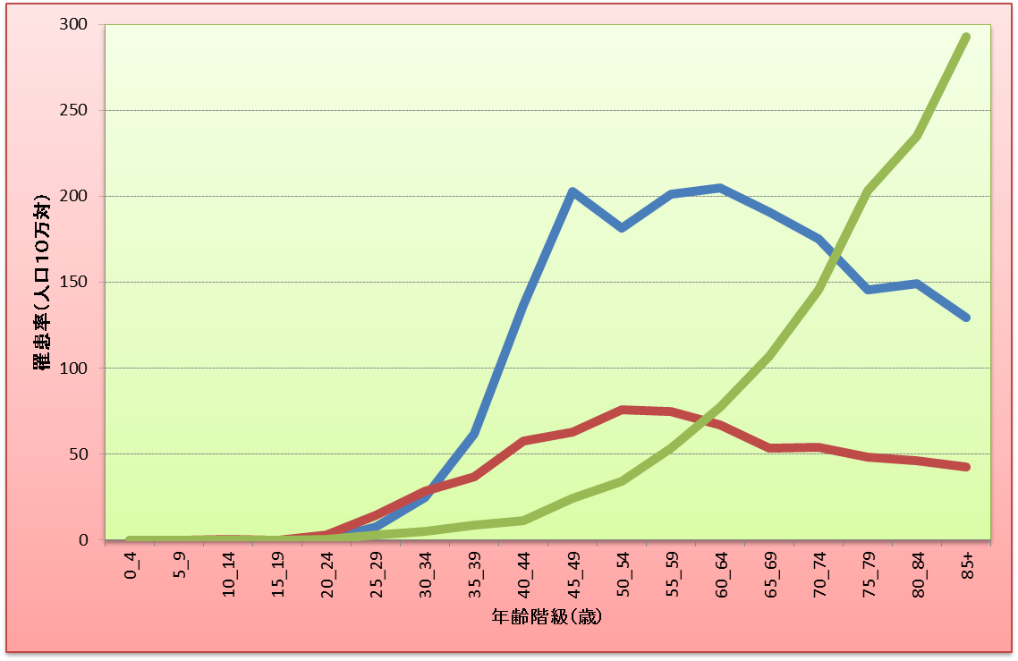
女性特有のがん
年齢階級別罹患率(2011年全国推計値)
胃がん(参考)
乳がん
子宮がん
20歳代
から増加
出典：国立がん研究センターがん対策情報センター

Slide 9
■がんの発生

Slide 10

がんの発生と進行のしくみ
しゅよう
しんじゅん
「正常細胞」 → 「異常な細胞」 → 「がん化」 → 「腫瘍形成」 → 「転移*・浸潤**」
遺伝子の傷
異常な細胞がふえたり周りに広がる
がん細胞がかたまりとなり,周りに広がったり,移動しやすくなる
さらに遠くの組織・臓器に広がる
遺伝子をコピーする時にミスが起こる
転移*
がん細胞ができても,免疫ががん細胞を攻撃する
浸潤**
コピーミスは，がんを抑える遺伝子が修復してくれる
がん細胞が周囲の組織や臓器にしみ出るように広がること。
勝手に殖え続け,長い年月をかけてかたまりになる
「国立がん研究センターがん対策情報センター」より改編

Slide 11
がんの発生と進行のしくみ
私たちのからだの細胞は､定期的に入れ替わっている。
がん細胞は､細胞が分裂する時に間違ってできたコピーミスの細胞である。
コピーミスは､がんを抑える遺伝子が修復してくれる。
がん細胞ができてしまっても､免疫ががん細胞を攻撃し､からだを守ろうとする。
がん細胞は､長い年月をかけてかたまりとなる。
がんは､症状がないまま進行する

Slide 12
■がんの原因

Slide 13
がんの原因
アメリカ人のがん死亡の原因
（1996年ハーバード大学がん予防センター資料より）
喫煙
食事・肥満
運動不足
多くのがんは､生活習慣を改善することで予防できます

Slide 14
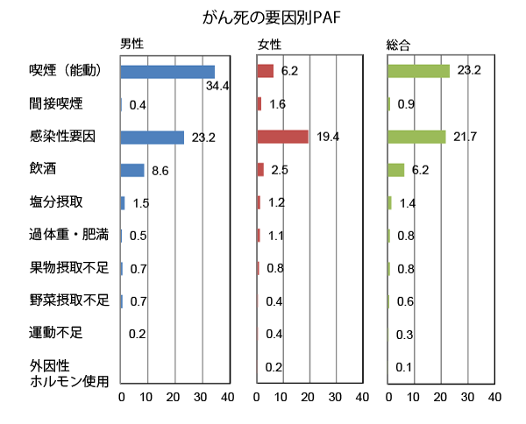
がんの原因
日本人のがん死亡の原因
男性では喫煙要因
女性では感染性要因
Inoue M et,al. Annals Of Oncology 2011; 23 (in press)
「生活習慣改善によるがん予防法の開発と評価」研究班ホームページhttp://epi.ncc.go.jp/can_prev/evaluation/2832.html

Slide 15
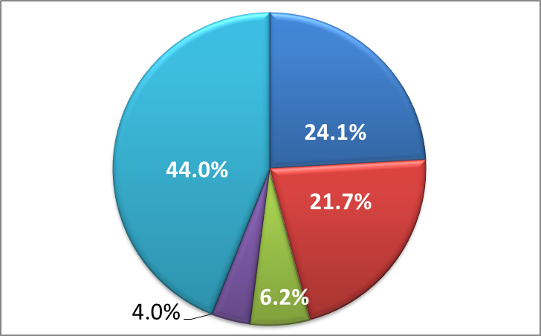
がんの原因
日本人のがん死亡の原因
（国立がん研究センター）
喫煙(受動喫煙含む)
不明
感染
飲酒
その他の
生活習慣
科学的な根拠によって､関連性が確実であると認められている原因

Slide 16

がんの原因
感染性要因ってなに？
肝炎ウィルス → 肝がん
ヘリコバクター･ピロリ菌 → 胃がん
ヒトパピローマウィルス → 子宮頸がん
けい
上記のウィルスや細菌が､それぞれのがんに大きく関係することがわかっています。
感染したら､必ずがんになるわけではありません。

Slide 17
肝炎ウィルスと肝がん
肝がんのリスク(危険性)（Ishiguro et al. Cancer Lett 2011）
B型肝炎ウィルスの感染： 16.1 倍
C型肝炎ウィルスの感染： 35.8 倍
両ウィルスによる重複感染：46.6 倍
肝がんの約８割が､Ｂ型およびＣ型肝炎ウィルス
感染者から発生（Ishiguro et al. Eur J Cancer Prev 2009）
肝炎ウィルスの主な感染経路
B型：血液感染､性交感染 C型：血液感染
肝炎
ウィルス
検査
陽性
専門医
受診
インターフェロンなどの治療で予防可能

Slide 18
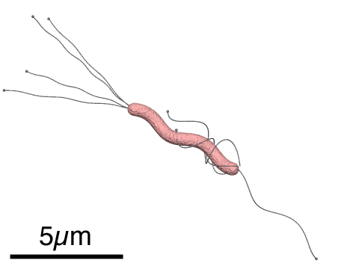
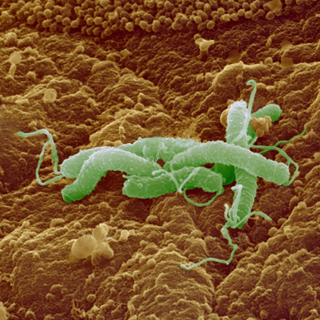
ヘリコバクター･ピロリ菌と胃がん
http://pyloriyogurt.seesaa.net/category/1919085-1.html
http://amanaimages.com/info/infoRM
感染していると胃がんになる可能性が高い

Slide 19
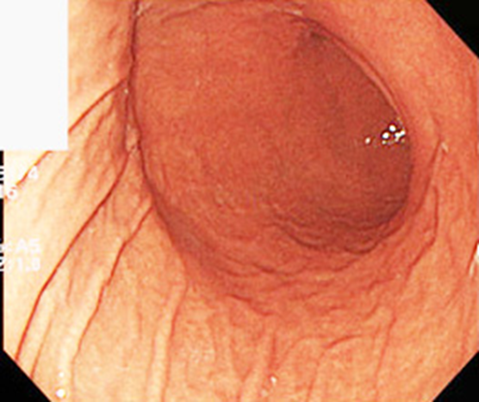
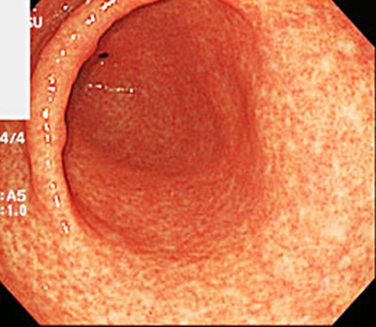
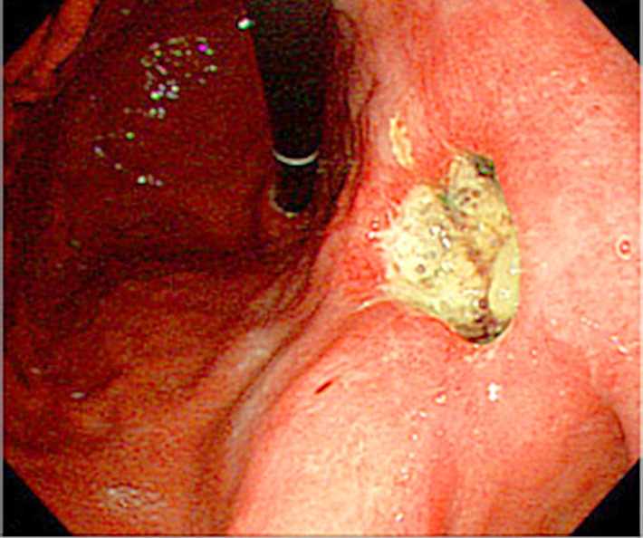
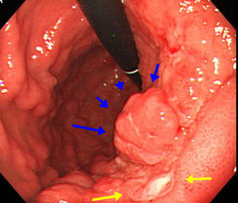
ヘリコバクター･ピロリ菌と胃がん
ピロリ菌未感染
ピロリ菌感染
高度の萎縮性胃炎
ピロリ菌
関連疾患
慢性萎縮性胃炎***
胃がん（内視鏡的治療後**）
胃潰瘍*
十二指腸潰瘍*
胃MALTリンパ腫**
特発性血小板減少症（ITP）**
慢性じんま疹
http://naisikyou.com/gastriris.html
http://naisikyou.com/gastriris.html
胃潰瘍
進行胃がん
ピロリ菌の
除菌治療
３剤を１週間
服用する
http://www.kitasato-u.ac.jp/hokken-hp/section/shinryo/stomach/
http://i-naishikyou.com/post-3.html

Slide 20
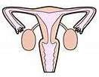
ヒトパピローマウィルスと子宮頸がん
けい
子宮頸部
けい
ＨＰＶに感染することは特別なことではない
感染による特徴的な症状はない
子宮頸がんワクチンの
接種で予防に有効
副反応の問題
しかし…

Slide 21
■がんの予防

Slide 22
日本人のためのがん予防法
科学的根拠に基づく発がん性・がん予防効果の評価とがん予防ガイドライン提言に関する研究（国立がん研究センター）
5つの生活習慣
たばこを絶対吸わない
お酒を飲み過ぎない
食生活を見直す
からだを動かす
適正体重を保つ
感染性要因対策
肝炎ウィルス感染検査
ピロリ菌
感染検査
子宮頸がんワクチン接種の積極的推奨は現在差し控え措置

Slide 23

日本人のためのがん予防法
５つの生活習慣①
たばこを絶対吸わない！
他人のたばこの煙を避ける
がん予防の最大の近道！

Slide 24

日本人のためのがん予防法
５つの生活習慣②
お酒を飲み過ぎない
節度ある飲酒を（20歳をすぎてから）
飲む場合は､日本酒ならコップ１杯､ビールなら大瓶１本程度まで
飲まない人､飲めない人は無理に飲まない

Slide 25
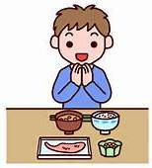
日本人のためのがん予防法
５つの生活習慣③
食生活を見直す
偏らずバランスよくとる
塩蔵食品､食塩の摂取は最小限に
野菜や果物をしっかりとる
熱い飲食物は冷ましてからとる
加工肉･赤肉は適量を（500g/週を超えないように）
〔ハム､ソーセージ､牛肉､豚肉､羊肉〕

Slide 26

日本人のためのがん予防法
５つの生活習慣④
からだを動かす
日常生活を活動的に
ほぼ毎日の適度な運動
〔１日合計：歩行で60分､自転車で30分〕など
週１回の汗をかく運動
〔30分のランニング､30分のテニス〕など

Slide 27

日本人のためのがん予防法
５つの生活習慣⑤
適正体重を保つ
ＢＭＩを訂正範囲内に
ＢＭＩ値(Body Mass Index 肥満度) ＝ 体重(kg)÷〔身長(m)×身長(m)〕
中高年期の適正ＢＭＩ値
男性：２１～２７ 女性：２１～２５
※痩せすぎても太りすぎてもよくない！

Slide 28
日本人のためのがん予防法
感染性要因対策
肝炎ｳｨﾙｽ感染検査
ピロリ菌
感染検査
子宮頸がんワクチン接種について
積極的推奨は現在差し控え措置

Slide 29
日本人のためのがん予防法
予防法を守ること
がんにかかる危険性を
減らす
※絶対にかからないということではありません

Slide 30
日本人のためのがん予防法
予防法を守ること
がんにかかる危険性を減らす
※絶対にかからないということではありません
定期的ながん検診も重要です！

Slide 31
■がん検診

Slide 32
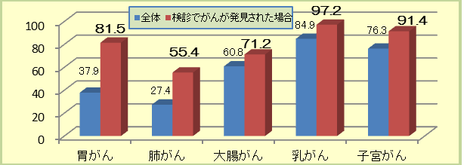
がん検診の重要性
茨城県における部位別５年生存率
出典：「茨城県地域がん登録事業(平成18～23年)」

Slide 33
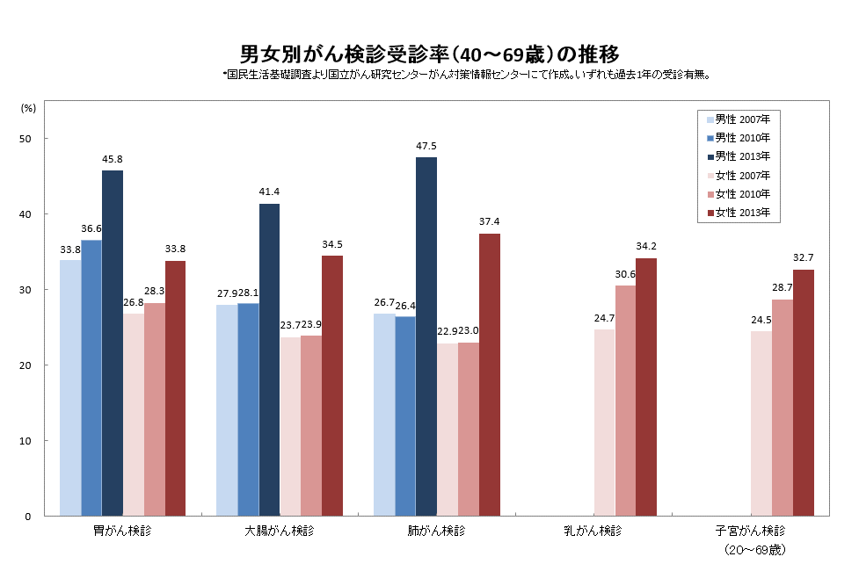
がん検診の重要性
50％ライン
胃がん
検診
大腸がん
検診
肺がん
検診
乳がん
検診
子宮がん
検診

Slide 34
がん検診の重要性
がんは無症状のうちに進行します
早期発見・早期治療
定期的にがん検診を受診しましょう
身近な人にがん検診を勧めましょう

Slide 35
がん検診の重要性
特に女子生徒のみなさんへ
子宮がん検診→20歳から
乳がん検診 →30歳から
※乳がん検診は､厚生労働省の指針では40歳以上ですが､茨城県では30歳以上としています。
女性特有のがんは､20歳代から増加します

Slide 36
■がんの診断･治療

Slide 37
がんの診断
１）問診と診察
病歴 （現病歴・家族歴・既往歴・嗜好ほか）
身体所見
２）検査
血液検査（腫瘍マーカーを含む）
画像検査
超音波､放射線､MRI､核医学（PETを含む）
内視鏡検査
病理検査

Slide 38
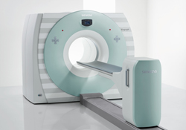
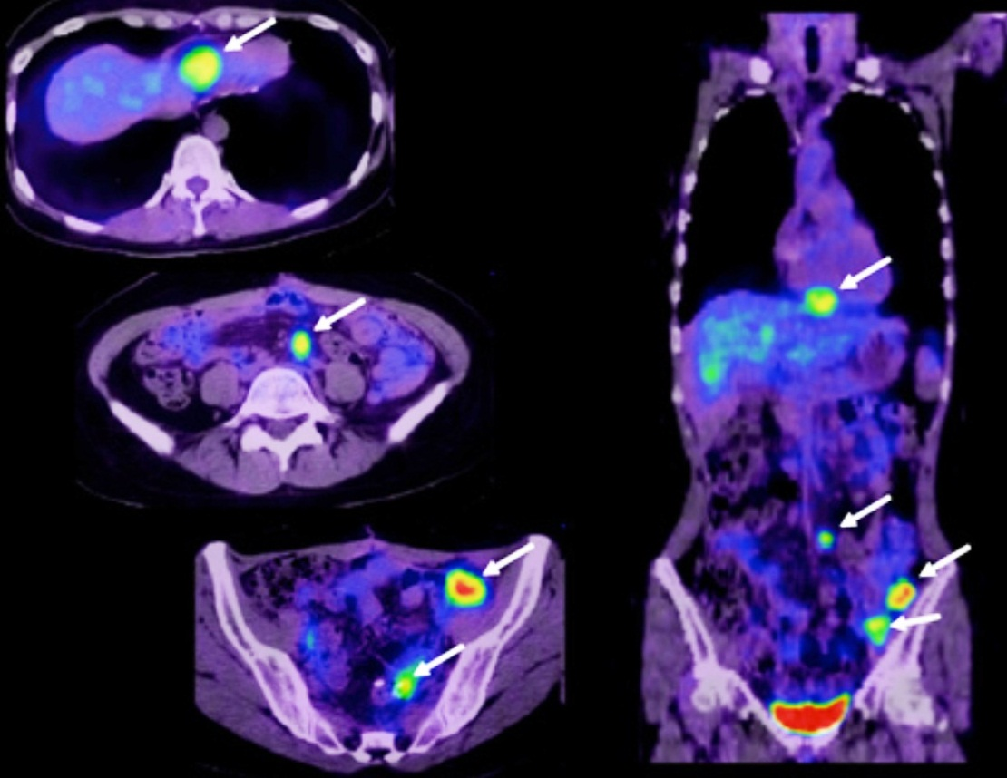
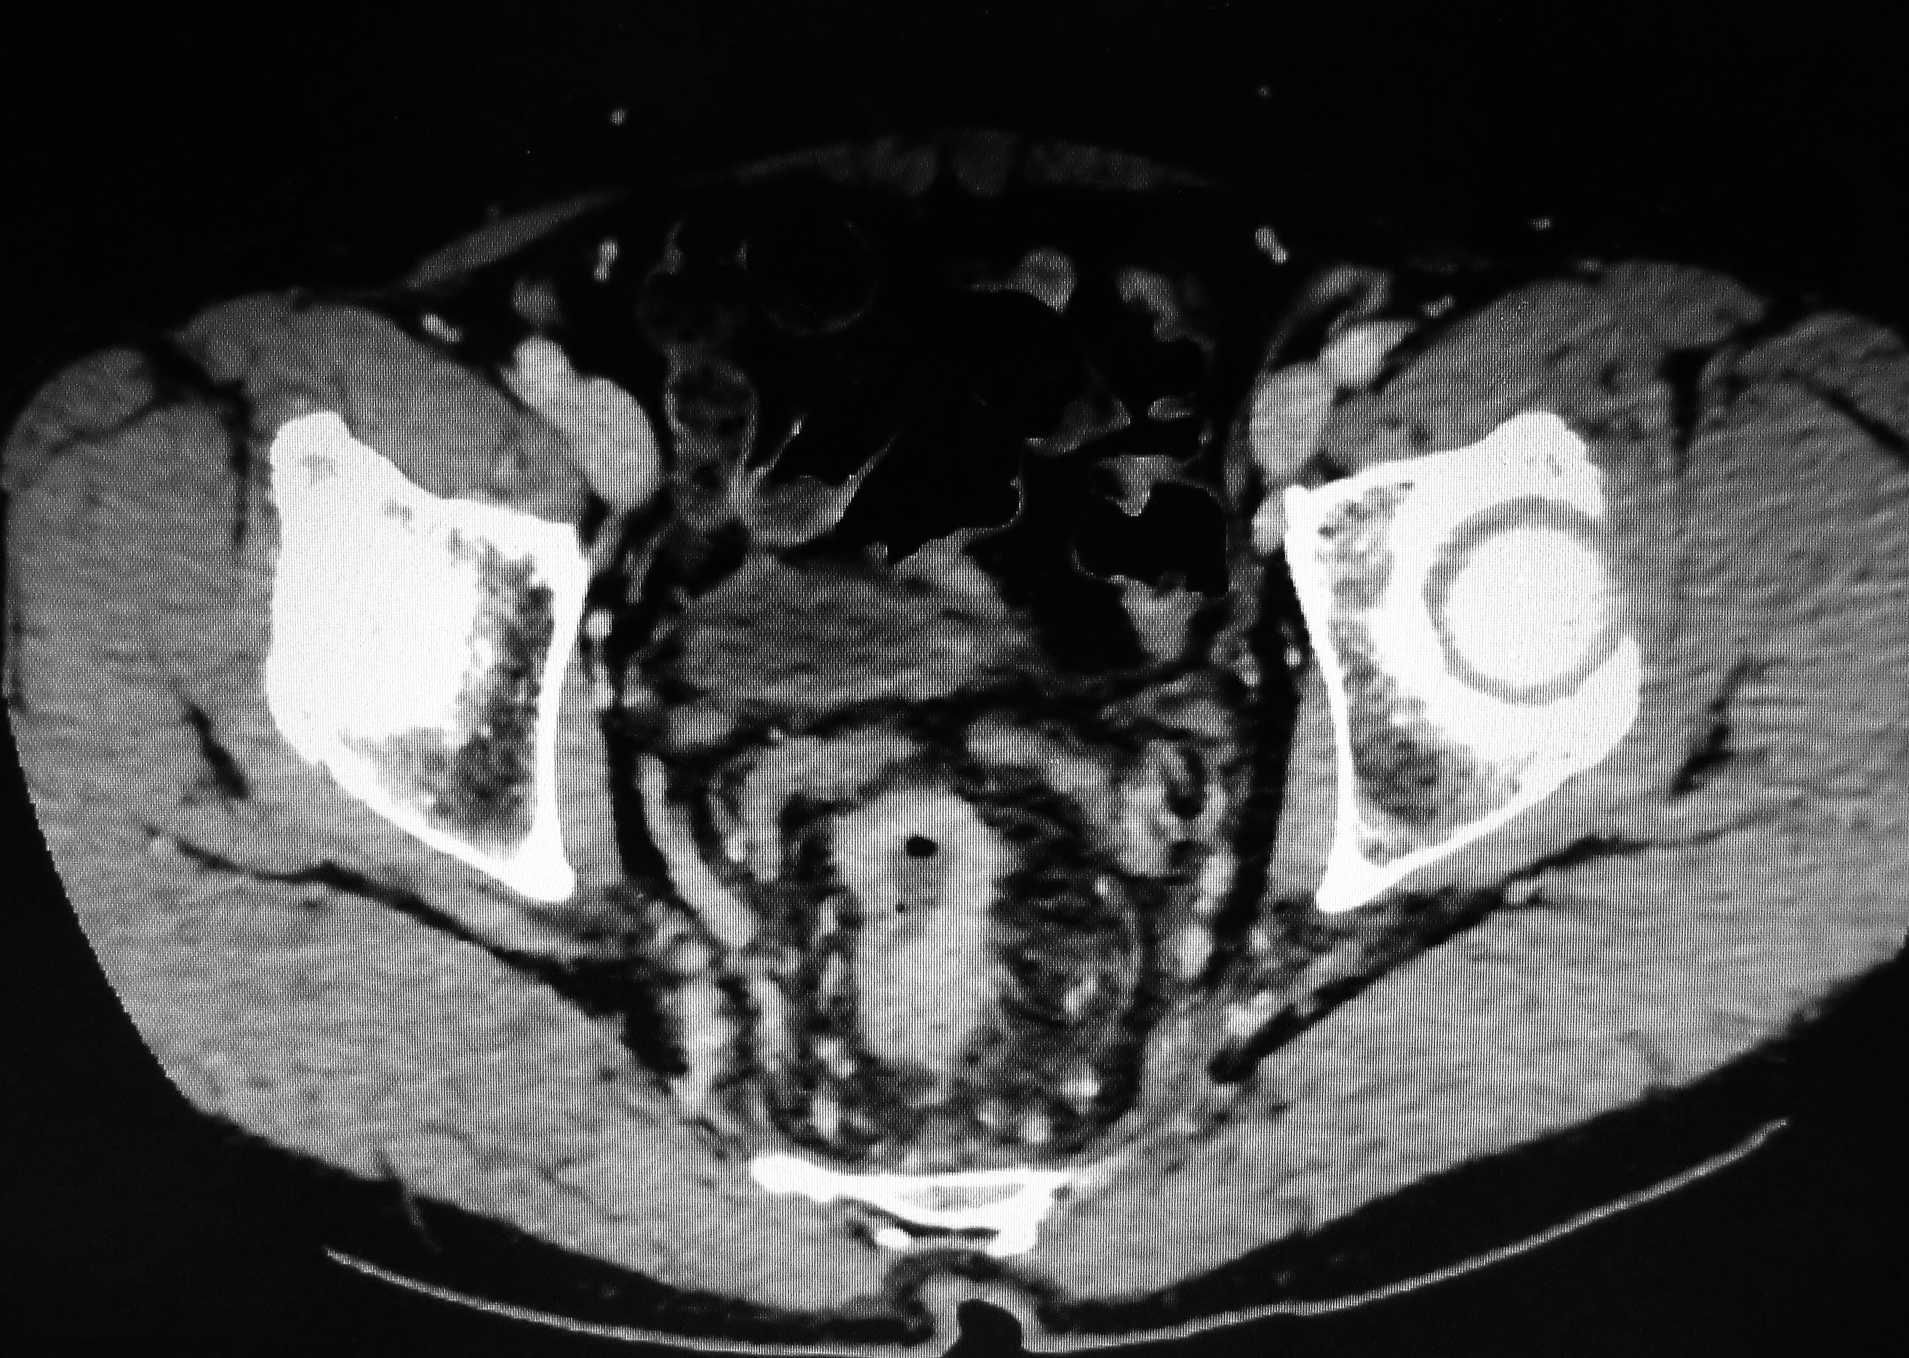
がんの診断(画像診断)
PET(Positron Emission Tomography)
「陽電子放射断層撮影」
CT (Computed Tomography)

Slide 39
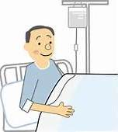
がんの治療
手術療法
薬物療法
（化学療法）
放射線療法
医師と患者さんの話し合いによって一番よい方法が選択されます。
複数の方法を組み合わせることもあります。

Slide 40
インフォームド･コンセント
Informed Consent (IC)
「説明と同意」
がん治療の選択は
「説明と同意」に基づいて
行われます

Slide 41
セカンドオピニオン
Second opinion
「他の医師の意見を求めること」
現在の自分の病状や治療法について､遠慮なく別の医師の意見を聞くことができます
治療法の比較､選択が可能

Slide 42
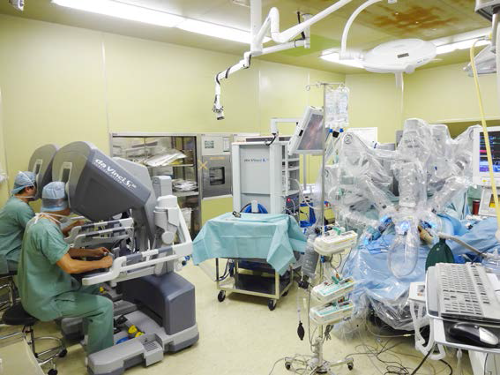
がんの治療(ロボット手術)
2013.9.18茨城県立中央病院

Slide 43
がんの治療
がんの治療成績
○早期がんは､ほとんど根治可能。
○進行がんでも比較的治りやすいがん：
甲状腺・精巣・皮膚・乳腺・子宮がん など
○ 進行がんだと治りにくいがん：
膵臓・胆道・肝臓・肺・食道・血液がん など

Slide 44
緩和ケア
苦痛や悩みを和らげる治療

Slide 45
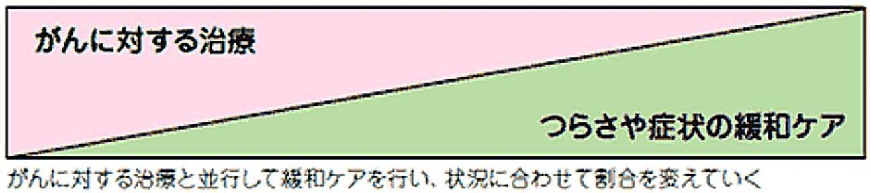
緩和ケア
がんの経過
国立がん研究センターがん対策情報センター
がんと診断されたときから､治療と並行して行われます。
患者さんの「生活の質」を大切にします。
「緩和ケアチーム」によるサポート
医師､看護師､薬剤師､社会福祉士､精神保健福祉士､臨床心理士､管理栄養士､理学療法士､作業療法士 など

Slide 46
がん診療連携拠点病院
二次 保健医療圏 | がん診療連携拠点病院 | 茨城県がん診療指定病院
水戸 | ◇茨城県立中央病院 ◇国立病院機構水戸医療センター | ◇水戸済生会総合病院 ◇水戸赤十字病院
日立 | ◇(株)日立製作所日立総合病院
常陸太田 ひたちなか | ◇(株)日立製作所ひたちなか総合病院 | ◇国立病院機構茨城東病院
鹿行 |  | ◇小山記念病院
土浦 | ◇総合病院土浦協同病院 | ◇国立病院機構霞ヶ浦医療センター
つくば | ◇筑波大学附属病院 ◇筑波メディカルセンター病院
取手 竜ケ崎 | ◇東京医科大学茨城医療センター | ◇ＪＡとりで総合医療センター
筑西 下妻
古河 坂東 | ◇友愛記念病院 ◇茨城西南医療センター病院
茨城県小児がん拠点病院：◇茨城県立こども病院（水戸市）

Slide 47
がん患者さんへの支援
がん相談
支援センター
がん診療連携拠点病院に設置
社会保障や経済面（治療費）に関すること
治療法や薬などの医療に関すること
普段の生活や食事に関すること
心のケアに関すること
家族のサポートに関すること
就労（仕事）に関すること など

Slide 48
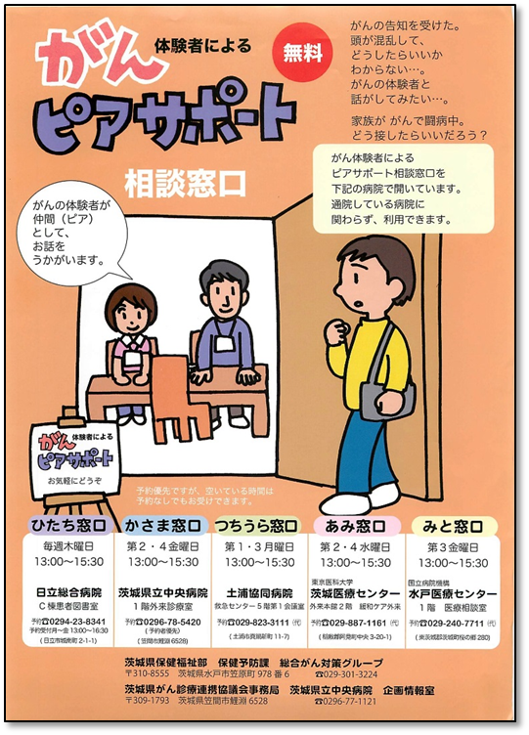
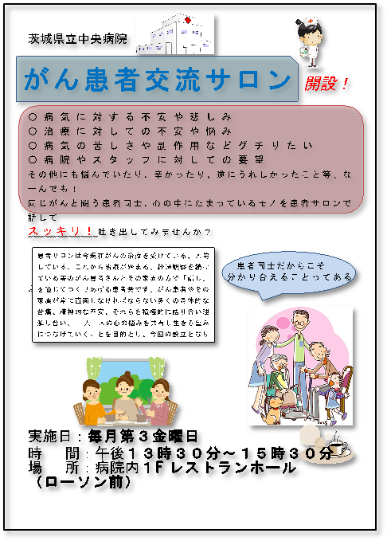
がん患者さんへの支援

Slide 49
がん患者さんへの支援

Slide 50
がん患者さんへの支援
就労相談窓口
がん診療連携拠点病院に設置
治療と仕事の両立をはかることができるように社会保険労務士が仕事に関する様々な相談を無料で受けています。

Slide 51
がん患者さんへの支援
緩和ケア
周囲の人の支え
社会の支え
友人
家族
ピア
サポート
患者さん
就労支援
同僚
上司
患者会
患者サロン
生活の質を大切に

Slide 52
小児がん
大人がかかるがんとは異なります。
生活習慣にがんの発生原因があると考えられるものは少ない。
予防することはできません。
小児がん全体の６割が白血病と脳腫瘍です。
１万人に一人の子どもが小児がんと診断されています。
現在では，約８割が治ります。
小児がんで長期入院後，学校生活に復帰する時，理解が必要です。

Slide 53
患者さんの声
がんについて詳しく知らなかった・・・
もっと早く知っていれば・・・
学校で習わなかった・・・
健康には自信があったのに・・・
検診をうけていれば・・・
知っておこう！がんのこと

Slide 54
がんについて学ぶこと
がんになっても
安心して暮らせる
社会づくり

Slide 55
本日のまとめ
がんは、身近な病気です。
がんの予防には、まず禁煙。 バランスのよい食事と運動も。
身近な大人にがん検診をすすめよう。
大人になったら、がん検診を受けよう。
患者さんをみんなで支えましょう。

Slide 56
ここで宿題です！
① 家族とがんについて話をしてください。
②「がん情報」を検索、クリック！

